Slide 1
JUSTICE ET DIGNITE POUR LES FEMMES AU SAHEL
Rejoignez nous pour lutter contre les violences sexuelles et sexistes basees sur le genre (VBG) et promouvoir les droits des femmes au Sahel
Adresse: 495 East 158 Street #7C - Bronx, New York
Tel.: +1 646 875 9271 - Site web: www.jdwsahel.org / http://www.deenal.org /
- Email: aichaou@gmail.com; aidaou@jdwsahel.org
Pour vos dons: https://jdwsahel.org/donations/donate/
Burkina Faso: +226 65 71 27 08 / Mali: +223 70 06 34 34 / Mauritanie: +222 47 63 23 73
Niger : +227 70 25 18 58 / Senegal: +221 77 844 59 99 / Tchad: +235 65 28 65 35

Slide 2
NOTRE HISTOIRE
JDWS doit son origine à une femme malienne, Aïda Hamahady Oualate, qui a vécu au Mali et au Sahel pendant les périodes difficiles du conflit armé où elle a été témoin de divers types de violences faites aux femmes et aux filles. Avec son équipe et ses partenaires, elle entend contribuer à briser les silences et lever les tabous pour mieux informer sur les violences basées sur le genre, afin d'aider ses sœurs du monde entier à dénoncer haut et fort leurs maux.
Elle possède une expérience pertinente dans la lutte contre les VBG (+20 ans à soutenir et mener des actions individuellement les cas de femmes survivantes, à sensibiliser sur le theme). Elle est pleinement confiante quant au succès de l'organisation.

Slide 3
PRESENTATION
Cree en 2019
ONG avec siège social et base a New York avec des bureaux en Afrique dont l’objectif principal est de lutter contre les violences sexuelles et sexistes basées sur le genre (VBG) et promouvoir les droits des femmes au Sahel
Zones d’intervention : Sahel (Niger, Mauritanie, Mali, Burkina Faso, Tchad & Senegal), Etats-Unis d’Amerique, France
Equipe composée uniquement de volontaires
JDWS vise à fournir des activités basées sur des solutions centrées sur le plaidoyer, la sensibilisation, la communication pour lutter pour mettre fin au principal problème qui est la violence sexiste pour les femmes et les filles au Sahel.
Secteurs d’intervention: (i) Promotion des droits des femmes et des filles; (ii) Protection contre les VBGs; (iii) Sante sexuelle et reproductive; (iv) Leadership, paix et sécurité; (v) Résilience des femmes face au changement climatique

Slide 4
VISION ET MISSION
Lutter contre les violences basées sur le genre (VBG) et promouvoir les droits des femmes au Sahel
Nous espérons voir un monde où les femmes ont accès à des services qui répondent à leurs besoins fondamentaux, créent un environnement propice à l’épanouissement des femmes et facilitent le développement de leurs communautés.
Créer un Sahel pacifique et propice sans violence sexuelle et sexiste.
Nous envisageons de mettre en place des programmes et des services qui éradiqueront la violence fondée sur le genre, serviront les gens et soutiendront la croissance communautaire, et où l’appauvrissement est remplacé par l’autonomisation.

Slide 5
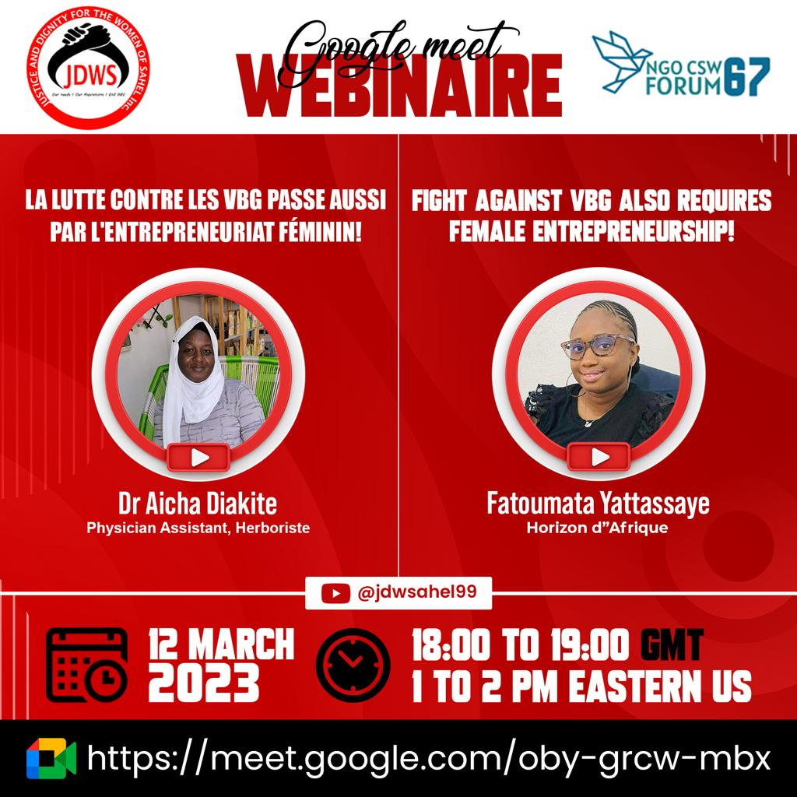
Etats-Unis: Marche pour les Femmes - 2020
Série de webinaires lors du Forum New York NGO CSW 67eme Edition
PROMOTION DES DROITS DES FEMMES ET DES FILLES

Slide 6
Activités menées
Participation annuelle à la conference sur la « Violence Conjugale(entre les partenaires intimes): Aperçu & Services pour les survivantes » organisée par le Bureau du Maire pour Mettre Fin à La Violence Domestique - Mairie de New York
Formation inter agence sur la gestion de cas de violence basée sur le genre – USAID/Primero/IRC/IMC/UNFPA/UNHCR/UNICEF/Gouvernement du Canada
Formations Internes sur les VBGs – « 101 (Violence Basée sur le Genre »
Participation à la conference sur les “Principales justifications religieuses invoquées face aux VBG – Session d’information avec des religieux musulmans”
Organisation de campagnes de sensibilisation, de marches pour alerter sur les VBGs
Campagne des 16 jours d’activisme
Organisation de Forums virtuels lors du NY CSW67 sur des themes tels que l’entreprenariat féminin, ICT, Paix et sécurité, rôle des réseaux sociaux en rapport avec la lutte contre les VBG

Slide 7
Chanson titrée (financée exclusivement par JDWS)
« Lutte contre les VBGs » par The King - Black Ismo et AK 45
Cette chanson est inspirée par une survivante malienne de 14 ans survivante de violences sexistes perpétrées par 10 hommes à Bamako.
Cette survivante de VBG a été prise en charge par JDWS (avec le soutien de l’UNFPA et de l’APDF). La survivante a été envoyée dans un établissement de santé et a bénéficié d’une protection lui permettant de traduire en justice ses agresseurs.
Ces agresseurs ont été traduits en justice et emprisonnés.

Slide 8
Sensibilisation, education, activites de communication
Il s’agit d’une intervention d’un chef religieux (Imam) sur la place des femmes dans la société et la question de la violence basée sur le genre dans le spectre de la vision traditionnelle.
Ce débat a concerné divers aspects sociaux, culturels et religieux (confession musulmane, catholique) en 2020.
Cette vidéo est sous-titrée en anglais.

Slide 9
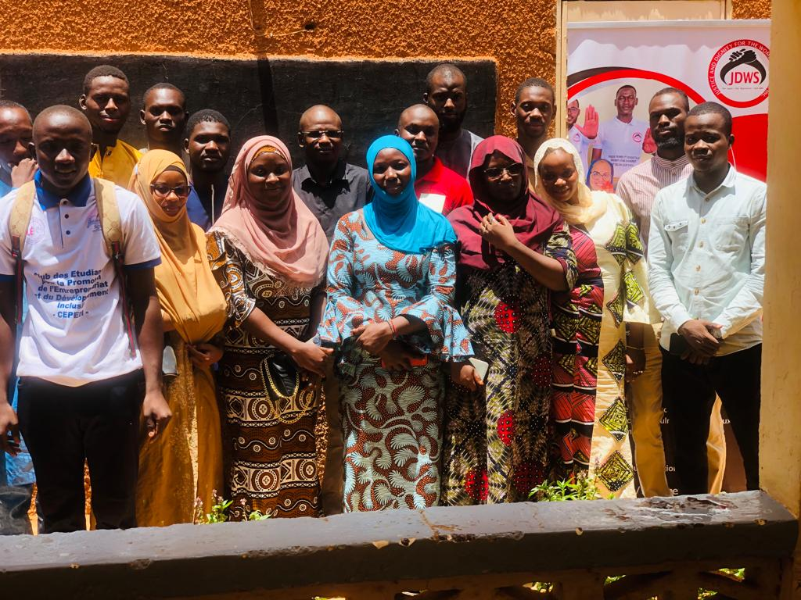
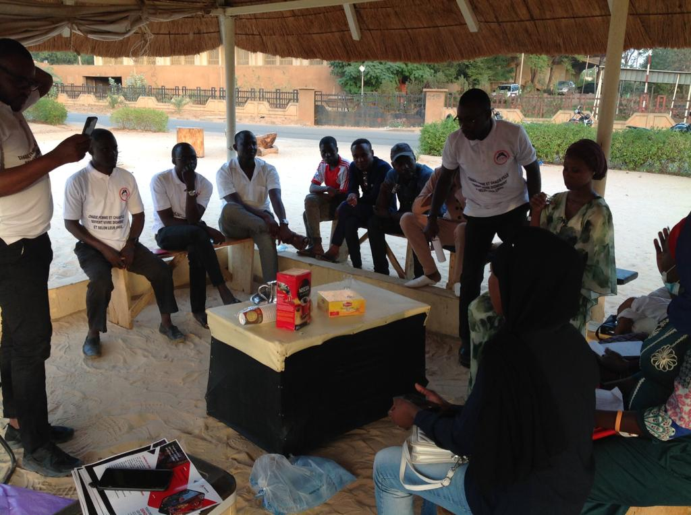
Niger : Formation sur la protection et la protection transversale à Niamey
⁠PROTECTION CONTRE LES VIOLENCES BASEES SUR LE GENRE

Slide 10
Activités menées
Activités de prévention (engagement d’artistes pour la production d’une chanson, activités de recherche-action participative à travers des conférences au GRIN, campagnes de sensibilisation multiformes) / Activités de plaidoyer (participation à des marches / manifestations de protestation et à des consortiums pour plaider en faveur de lois sur la VBG comme au Mali)
Activités de renforcement des capacités (Formations d’acteurs, de relais communautaires et de femmes (activités d’autonomisation),
375 leaders communautaires formés à la lutte contre la VBG,
70 000 personnes sont touchées par nos campagnes de sensibilisation, dont 40% d’hommes,
Engagement des artistes, journalistes et blogueurs à intensifier la communication pour un changement de comportement social,
Une étude rapide sur les impacts de la COVID-19 sur la VBG sur plus de 1056 participants,
Participation des chefs religieux et coutumiers à la sensibilisation

Slide 11
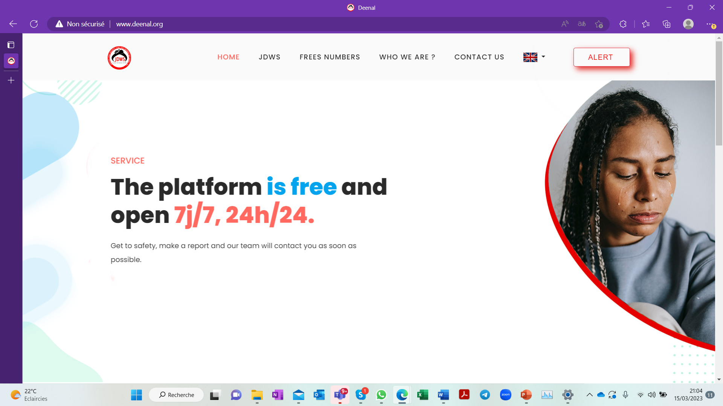
Formation des acteurs locaux pour l’identification des cas de VBGs
Etablissement de partenariats avec les associations de femmes, ONGs directement impliques dans le soutien psychologique des survivantes
Elaboration du plan de communication
Renforcement des capacities des centres de soutien pour les survivantes de VBGs
Capitalisation d’experiences, formation à l’assistance juridique, médicale et à la prévention et à la prise en charge des cas de VBG
Etablissement d’un mecanisme de complaints pour collecter, traiter et exploiter les donnees
Collecte et mise a jour des donnees sur les VBG

Slide 12
Prise en charge de deux (2) survivantes de violences sexuelles et orientation de 7 survivantes vers des services de soins holistiques
Actions specifiques
Extraction rapide des 02 survivantes
Referencement au Centre Fistula pour les soins holistiques
Fournir une protection aux survivantes
Fournir un support psychologique
Autonomisation, paiement des frais d’éducation et activités de revenus

Slide 13
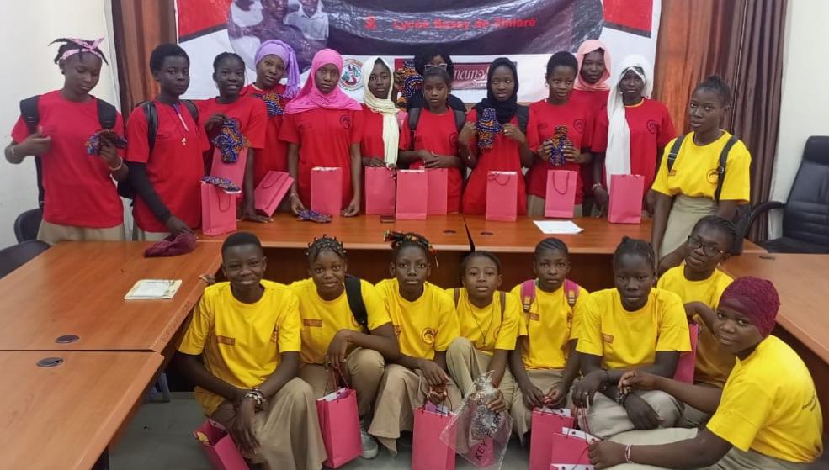
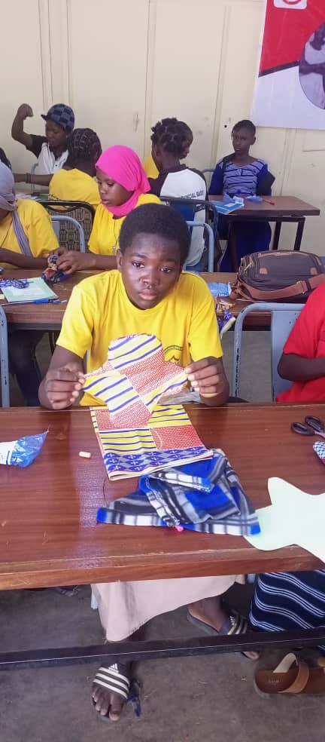
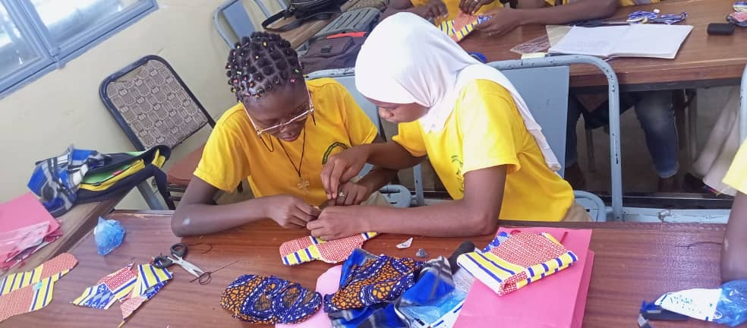
⁠Santé sexuelle et reproductive des femmes et des filles

Slide 14
FOCUS SUR: Projet - Sensibilisation à la santé sexuelle et reproductive dans la Commune de Ziniaré (KOGL’M MENGA)
Objectif principal: Améliorer les connaissances de la population et en particulier des adolescents sur la santé sexuelle et reproductive et la planification familiale.
Objectifs specifiques:
Contribuer à sensibiliser les adolescents aux questions liées à la santé sexuelle et reproductive;
Sensibiliser les adolescents sur l’importance d’avoir des informations sur la planification familiale;
Encourager les parents et les enseignants à être plus attentifs aux besoins des adolescents;
Aider les filles et les femmes à avoir des grossesses désirées, planifiées, espacées et bien soutenues;
Former vingt (20) adolescentes et leur fournir du matériel de conception de serviettes hygiéniques réutilisables.

Slide 15
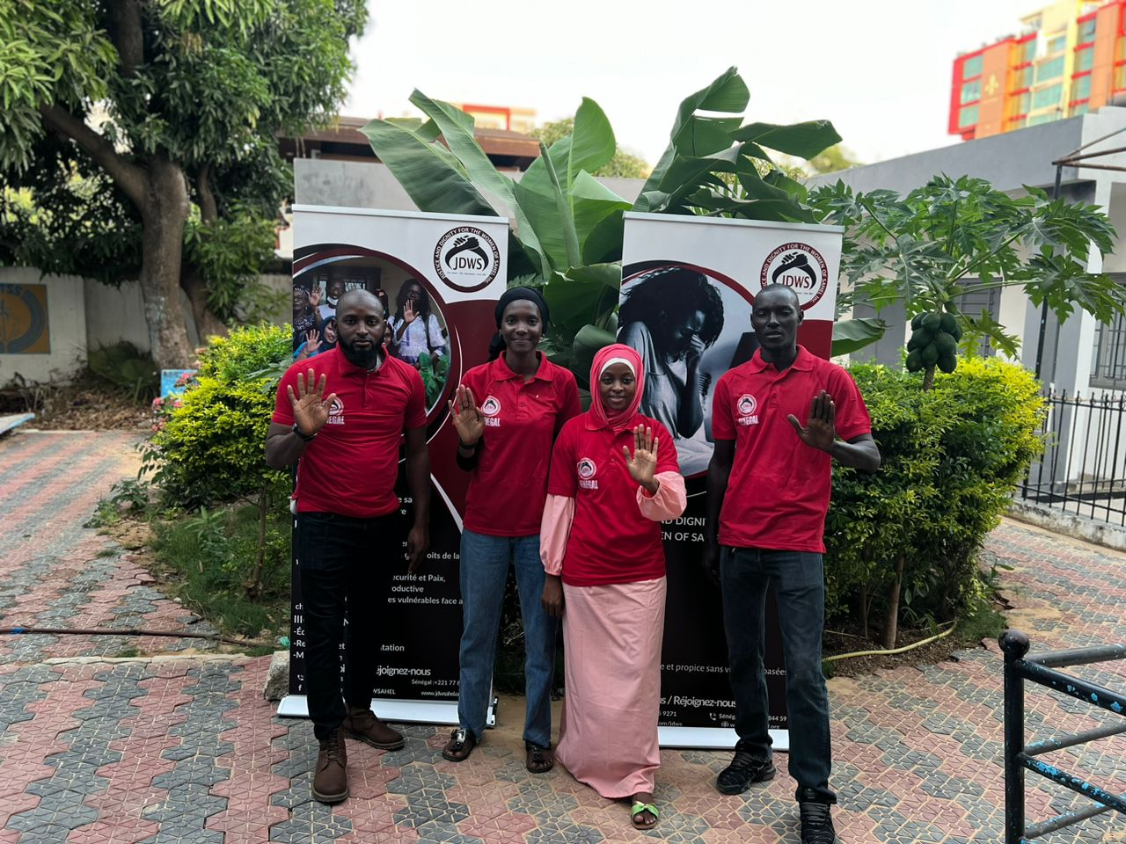
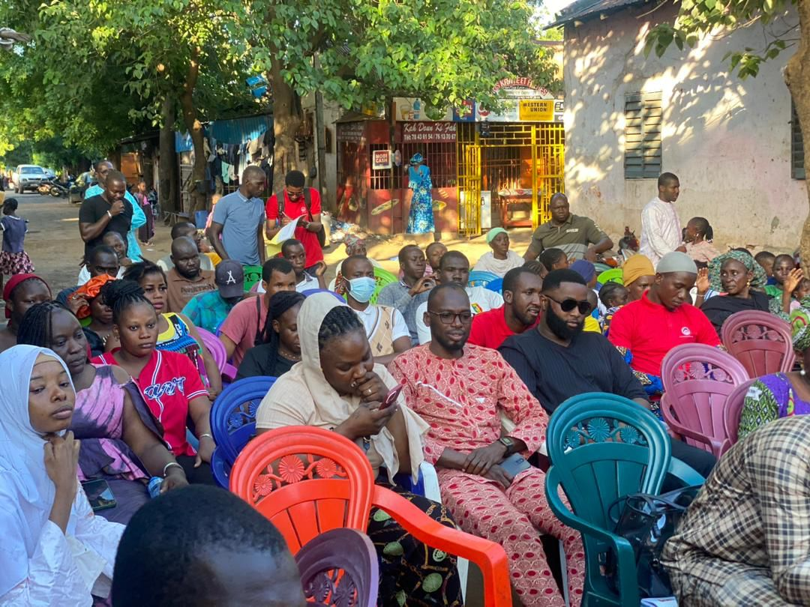
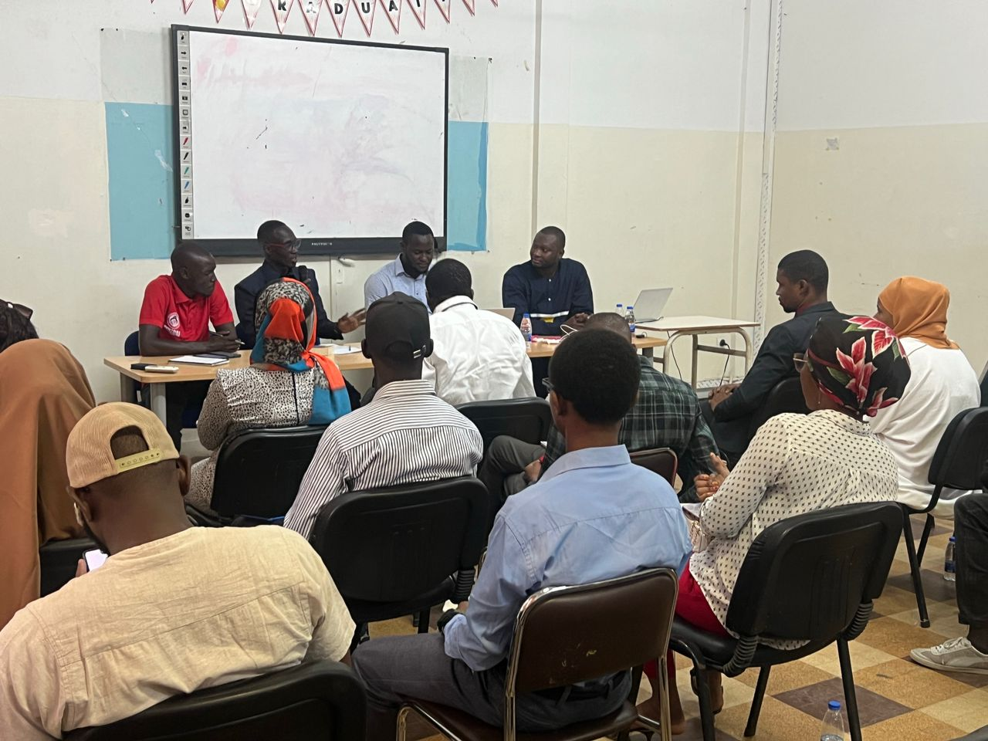
Résilience des femmes face au changement climatique

Slide 16
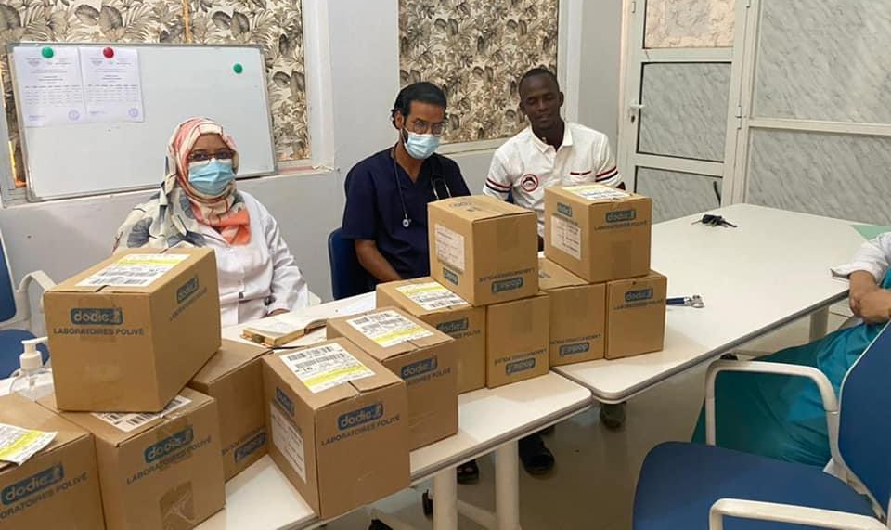
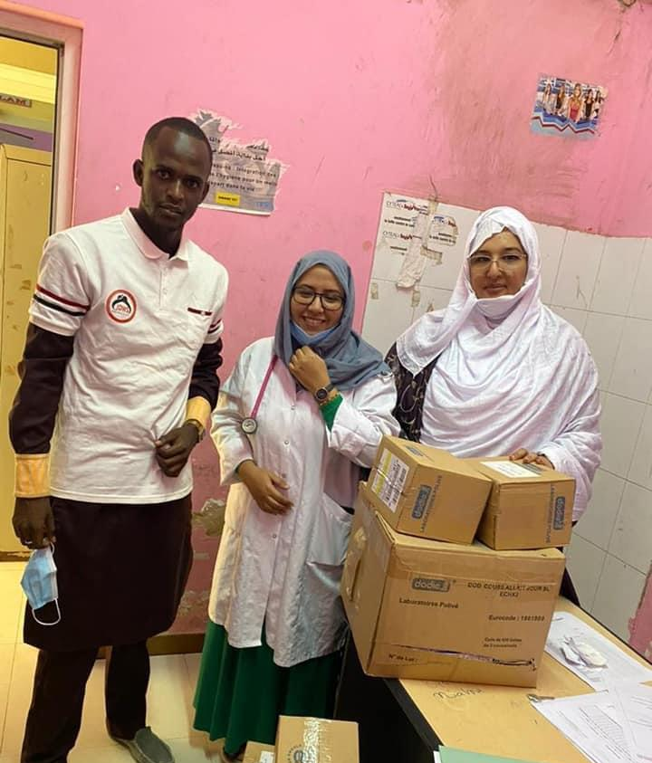
Dons de biberons a Nouakchott (Mauritanie)

Slide 17
Perspectives

Slide 18
Perspectives…
PROJET/INITIATIVE | OBJECTIF
PROJET DE RESILIENCE POUR LES FEMMES | Développer des activités pour permettre aux femmes de faire face aux défis pendant les conflits armés
AUTONOMISATION ÉCONOMIQUE DES FEMMES RURALES | Formation et accompagnement des femmes rurales dans leurs projets économiques
SOUTIEN ET APPUI AUX SURVIVANTES DE VBGs | Soutien et aide psychologique aux survivantes de violence
ÉDUCATION ALTERNATIVE POUR LES FEMMES ET LES FILLES DANS LES ZONES DE CONFLITS ARMÉS | Élaborer des programmes et des outils pour assurer l’éducation des femmes et des filles

Slide 19
Perspectives…
PROJECT/INITIATIVE | OBJECTIVE
FORMATIONS | Continuer à fournir des formations sur la violence sexiste aux bénévoles, aux dirigeants locaux, religieux et communautaires
SENSIBILISATION ET PREVENTION | Impliquer et demander le soutien des dirigeants locaux, religieux et communautaires dans les efforts de JDWS

Slide 20
A JDWS, nous reconnaissons que nous devons ….
Mener des actions de prévention et de reponse centrées sur les droits humains en prenant en compte les survivantes de VBGs et les populations vulnérables, en zone de conflit arme (prise en charge de services holistiques)
Apporter des réponses de protection rapides avec une approche mobile en complémentarité et coordination avec le Mécanisme de Réponse Rapide (RRM) (analyse de protection, premiers secours psychologiques, accompagnement)
Soutenir la capacité des communautés à se protéger
Disposer d’un suivi de la protection : éclairer l’analyse, la stratégie, le plaidoyer + la réponse aux cas de protection identifiés, avec une assistance à la protection individuelle appropriée ou des services de gestion de cas.

Slide 21
Pour les réaliser, nous devons …
Donner accès aux données relatives aux violences basées sur le genre notamment en menant des études et des recherches
Plaidoyer en faveur de politiques, de normes de conduite professionnelle, de changements organisationnels et de leadership
Élaborer des programmes de mécanismes d’intervention et de soutien axés sur les survivantes et les survivantes.
Organiser des formations, des actions de sensibilisation et de communication sur les questions de VBG
Promouvoir la coordination et le réseautage
Suivi, evaluation, partage des connaissances et rapportage

Slide 22
Nous devons soutenir les personnes qui ont subi ou qui subissent de la violence fondée sur le genre
Nous devons écouter leurs témoignages et leur offrir notre solidarité
Nous devons également continuer à sensibiliser la société à cette question afin de faire évoluer les mentalités et les comportements
« C’est pourquoi nous, JDWS, ne cessons de sensibiliser le public et collecter des fonds qui seront utilisés pour aider les survivantes de la violence basée sur le genre. Nous avons besoin de votre soutien pour atteindre notre objectif et avoir cet impact. »

Slide 23
Pour en savoir plus …
Debate on means of support to GBV victims
7th Session on GBV – Baro
Meeting with Women's association "And Jubbu" Senegal
Training on Gender equality to eliminate GBV

Slide 24
Comment pouvez-vous aider?
Par vos dons: https://jdwsahel.org/donations/donate/
Postulez a notre offre de recrutement de volontaires : envoyer CV+LM a l’adresse : contact@jdwsahel.org
Abonnez vous a nos différentes pages: https://jdwsahel.org/ http://deenal.org/ https://www.facebook.com/JDWSAHEL https://www.linkedin.com/company/justice-and-dignity-for-the-women-of-sahel-jdws/ https://www.instagram.com/jdw.sahel/ https://www.youtube.com/channel/UCfTiOjJPdd_297aZLky2PsQ https://twitter.com/jdwsahel https://www.tiktok.com/@jdwsahel

Slide 25
Contact
Adresse: 495 East 158 Street #7C - Bronx, New York
Tel.: +1 646 875 9271
Site web: www.jdwsahel.org / http://www.deenal.org
Email: aichaou@gmail.com ; aidaou@jdwsahel.org
Pour vos dons: https://jdwsahel.org/donations/donate/
Africa Offices:
Burkina Faso: +226 65 71 27 08
Mali: +223 70 06 34 34
Mauritanie: +222 47 63 23 73
Niger : +227 70 25 18 58
Senegal: +221 77 844 59 99
Tchad: +235 65 28 65 35

Slide 26
Session Questions et reponses

